Slide 1
Funzione razionale fratta
esempio#4
$$y=\frac{x^{2}+5}{x^{2}−1}$$
www.matematicapovolta.it

Slide 2
$y=f(x)=\frac{x^{2}+5}{x^{2}−1}$

Slide 3
$y=f(x)=\frac{x^{2}+5}{x^{2}−1}$
Dominio

Slide 4
$y=f(x)=\frac{x^{2}+5}{x^{2}−1}$
Dominio
$$x^{2}−1 ≠0$$

Slide 5
$y=f(x)=\frac{x^{2}+5}{x^{2}−1}$
Dominio
$$x^{2}−1 ≠0$$
$$x^{2} ≠1$$

Slide 6
$y=f(x)=\frac{x^{2}+5}{x^{2}−1}$
Dominio
$$x^{2}−1 ≠0$$
$$x^{2} ≠1$$
$$x^{ } ≠±1$$

Slide 7
$y=f(x)=\frac{x^{2}+5}{x^{2}−1}$ Dominio
$$x^{ } ≠±1$$

Slide 8
$y=f(x)=\frac{x^{2}+5}{x^{2}−1}$ Dominio
$$x^{ } ≠±1$$
La funzione è pari

Slide 9
$y=f(x)=\frac{x^{2}+5}{x^{2}−1}$ Dominio
$$x^{ } ≠±1$$
La funzione è pari
$f\left(x\right)=f\left(−x\right) ∀ x ∊Dominio$

Slide 10
$y=f(x)=\frac{x^{2}+5}{x^{2}−1}$ Dominio
$$x^{ } ≠±1$$
La funzione è pari
$f\left(x\right)=f\left(−x\right) ∀ x ∊Dominio$
$infatti f\left(−x\right)=\frac{{(−x)}^{2}+5}{{(−x)}^{2}−1}$

Slide 11
$y=f(x)=\frac{x^{2}+5}{x^{2}−1}$ Dominio
Funzione pari
$$x^{ } ≠±1$$
La funzione è pari
$f\left(x\right)=f\left(−x\right) ∀ x ∊Dominio$
$infatti f\left(−x\right)=\frac{{(−x)}^{2}+5}{{(−x)}^{2}−1}$
$$\frac{{(x)}^{2}+5}{{(x)}^{2}−1}$$

Slide 12
$y=f(x)=\frac{x^{2}+5}{x^{2}−1}$ Dominio
Funzione pari
$$x^{ } ≠±1$$
Intersezione con assi Cartesiani

Slide 13
$y=f(x)=\frac{x^{2}+5}{x^{2}−1}$ Dominio
Funzione pari
$$x^{ } ≠±1$$
Intersezione con assi Cartesiani

Slide 14
$y=f(x)=\frac{x^{2}+5}{x^{2}−1}$ Dominio
Funzione pari
$$x^{ } ≠±1$$
Intersezione con assi Cartesiani asse ordinate x=0
$$\left\{\begin{aligned}x=0 \\ y=\frac{x^{2}+5}{x^{2}−1}\end{aligned}\right.$$

Slide 15
$y=f(x)=\frac{x^{2}+5}{x^{2}−1}$ Dominio passa per A$(0;−5)$
Funzione pari
$$x^{ } ≠±1$$
Intersezione con assi Cartesiani (asse ordinate x=0)
$\left\{\begin{aligned}x=0 \\ y=\frac{x^{2}+5}{x^{2}−1}\end{aligned}\right.$ A$(0;−5)$

Slide 16
$y=f(x)=\frac{x^{2}+5}{x^{2}−1}$ Dominio passa per A$(0;−5)$
Funzione pari
$$x^{ } ≠±1$$
Intersezione con assi Cartesiani (asse ascisse y=0)
$\left\{\begin{aligned}y=0 \\ y=\frac{x^{2}+5}{x^{2}−1}\end{aligned}\right.$

Slide 17
$y=f(x)=\frac{x^{2}+5}{x^{2}−1}$ Dominio passa per A$(0;−5)$
Funzione pari
$$x^{ } ≠±1$$
Intersezione con assi Cartesiani (asse ascisse y=0)
$\left\{\begin{aligned}y=0 \\ y=\frac{x^{2}+5}{x^{2}−1}\end{aligned}\right.$ $x^{2}+5=0 Mai$

Slide 18
$y=f(x)=\frac{x^{2}+5}{x^{2}−1}$ Dominio passa per A$(0;−5)$
Funzione pari
$$x^{ } ≠±1$$
Intersezione con assi Cartesiani (asse ascisse y=0)
$\left\{\begin{aligned}y=0 \\ y=\frac{x^{2}+5}{x^{2}−1}\end{aligned}\right.$ $x^{2}+5=0 Mai Non c^{′}è intersezione con asse x$

Slide 19
$y=f(x)=\frac{x^{2}+5}{x^{2}−1}$ Dominio passa per A$\left(0;−5\right)$
Funzione pari
$$x^{ } ≠±1$$
$Non c^{′}è intersezione con asse x$

Slide 20
$y=f(x)=\frac{x^{2}+5}{x^{2}−1}$ Dominio passa per A$\left(0;−5\right)$
Funzione pari
$$x^{ } ≠±1$$
$Non c^{′}è intersezione con asse x$
Vediamo cosa succede alla funzione
per valori di x molto vicini a 1 e a -1

Slide 21
$y=f(x)=\frac{x^{2}+5}{x^{2}−1}$ Dominio passa per A$\left(0;−5\right)$
Funzione pari
$$x^{ } ≠±1$$
$Non c^{′}è intersezione con asse x$
Vediamo cosa succede alla funzione
per valori di x molto vicini a 1 e a -1
sostituiamo ad x numeri poco più grandi di 1

Slide 22
$y=f(x)=\frac{x^{2}+5}{x^{2}−1}$ Dominio passa per A$\left(0;−5\right)$
Funzione pari
$$x^{ } ≠±1$$
$Non c^{′}è intersezione con asse x$
Vediamo cosa succede alla funzione
per valori di x molto vicini a 1 e a -1
sostituiamo ad x numeri poco più grandi di 1
$$f(x)=\frac{{\left(1.001\right)}^{2}+5}{{\left(1.001\right)}^{2}−1}$$

Slide 23
$y=f(x)=\frac{x^{2}+5}{x^{2}−1}$ Dominio passa per A$\left(0;−5\right)$
Funzione pari
$$x^{ } ≠±1$$
$Non c^{′}è intersezione con asse x$
Vediamo cosa succede alla funzione
per valori di x molto vicini a 1 e a -1
sostituiamo ad x numeri poco più grandi di 1
$$f(x)=\frac{{\left(1.001\right)}^{2}+5}{{\left(1.001\right)}^{2}−1}$$
͠͠ 3000
=
è all’incirca uguale a

Slide 24
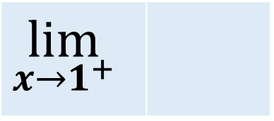
$y=f(x)=\frac{x^{2}+5}{x^{2}−1}$ Dominio passa per A$\left(0;−5\right)$
Funzione pari
$$x^{ } ≠±1$$
$Non c^{′}è intersezione con asse x$
Vediamo cosa succede alla funzione
per valori di x molto vicini a 1 e a -1
sostituiamo ad x numeri poco più grandi di 1
$$f(x)=\frac{{\left(1.001\right)}^{2}+5}{{\left(1.001\right)}^{2}−1}$$
͠͠ + 3000
=
è all’incirca uguale a

Slide 25
$y=f(x)=\frac{x^{2}+5}{x^{2}−1}$ Dominio passa per A$\left(0;−5\right)$
Funzione pari
$$x^{ } ≠±1$$
$Non c^{′}è intersezione con asse x$
Vediamo cosa succede alla funzione
per valori di x molto vicini a 1 e a -1
sostituiamo ad x numeri poco più grandi di 1
$$f(x)=\frac{{\left(1.001\right)}^{2}+5}{{\left(1.001\right)}^{2}−1}$$
͠͠ + 3000
=
quanto più «vicino» è x ad 1 dalla sinistra
(per valori più grandi di 1)
Tanto più grande è il valore della funzione
(cioè di y)

Slide 26
$y=f(x)=\frac{x^{2}+5}{x^{2}−1}$ Dominio passa per A$\left(0;−5\right)$
Funzione pari
$$x^{ } ≠±1$$
$Non c^{′}è intersezione con asse x$
Vediamo cosa succede alla funzione
per valori di x molto vicini a 1 e a -1
sostituiamo ad x numeri poco più grandi di 1
$$f(x)=\frac{{\left(1.001\right)}^{2}+5}{{\left(1.001\right)}^{2}−1}$$
$$\frac{+6}{0^{+}}$$
͠
quanto più «vicino» è x ad 1 dalla sinistra
(per valori più grandi di 1)
Tanto più grande è il valore della funzione
(cioè di y)

Slide 27
$y=f(x)=\frac{x^{2}+5}{x^{2}−1}$ Dominio passa per A$\left(0;−5\right)$
Funzione pari
$$x^{ } ≠±1$$
$Non c^{′}è intersezione con asse x$
Vediamo cosa succede alla funzione
per valori di x molto vicini a 1 e a -1
sostituiamo ad x numeri poco più grandi di 1
$$f(x)=\frac{{\left(1.001\right)}^{2}+5}{{\left(1.001\right)}^{2}−1}$$
$$\frac{+6}{0^{+}}$$
͠

Slide 28
$y=f(x)=\frac{x^{2}+5}{x^{2}−1}$ Dominio passa per A$\left(0;−5\right)$
Funzione pari
$$x^{ } ≠±1$$
$Non c^{′}è intersezione con asse x$
Vediamo cosa succede alla funzione
per valori di x molto vicini a 1 e a -1
sostituiamo ad x numeri poco più piccoli di 1
$$\lim_{x\overset{→}{ }1^{−}}{ }$$ | $$y=−∞$$
$$f(x)=\frac{{\left(0.999\right)}^{2}+5}{{\left(0.999\right)}^{2}−1}$$
$$\frac{+6}{0^{−}}$$
͠

Slide 29
$y=f(x)=\frac{x^{2}+5}{x^{2}−1}$ Dominio passa per A$\left(0;−5\right)$
Funzione pari
$$x^{ } ≠±1$$
$Non c^{′}è intersezione con asse x$
Vediamo cosa succede alla funzione
per valori di x molto vicini a 1 e a -1
sostituiamo ad x numeri poco più piccoli di -1
$$\lim_{x\overset{→}{ }1^{−}}{ }$$ | $$y=−∞$$
$$f(x)=\frac{{\left(−1.001\right)}^{2}+5}{{\left(−1.001\right)}^{2}−1}$$
$$\frac{+6}{0^{+}}$$
͠
$$\lim_{x\overset{→}{ }{−1}^{−}}{ }$$ | $$y=+∞$$

Slide 30
$y=f(x)=\frac{x^{2}+5}{x^{2}−1}$ Dominio passa per A$\left(0;−5\right)$
Funzione pari
$$x^{ } ≠±1$$
$Non c^{′}è intersezione con asse x$
Vediamo cosa succede alla funzione
per valori di x molto vicini a 1 e a -1
sostituiamo ad x numeri poco più grandi di -1
$$\lim_{x\overset{→}{ }1^{−}}{ }$$ | $$y=−∞$$
$$f(x)=\frac{{\left(−0.999\right)}^{2}+5}{{\left(−0.999\right)}^{2}−1}$$
$$\frac{+6}{0^{−}}$$
͠
$$\lim_{x\overset{→}{ }{−1}^{−}}{ }$$ | $$y=+∞$$
$$\lim_{x\overset{→}{ }{−1}^{+}}{ }$$ | $$y=−∞$$

Slide 31
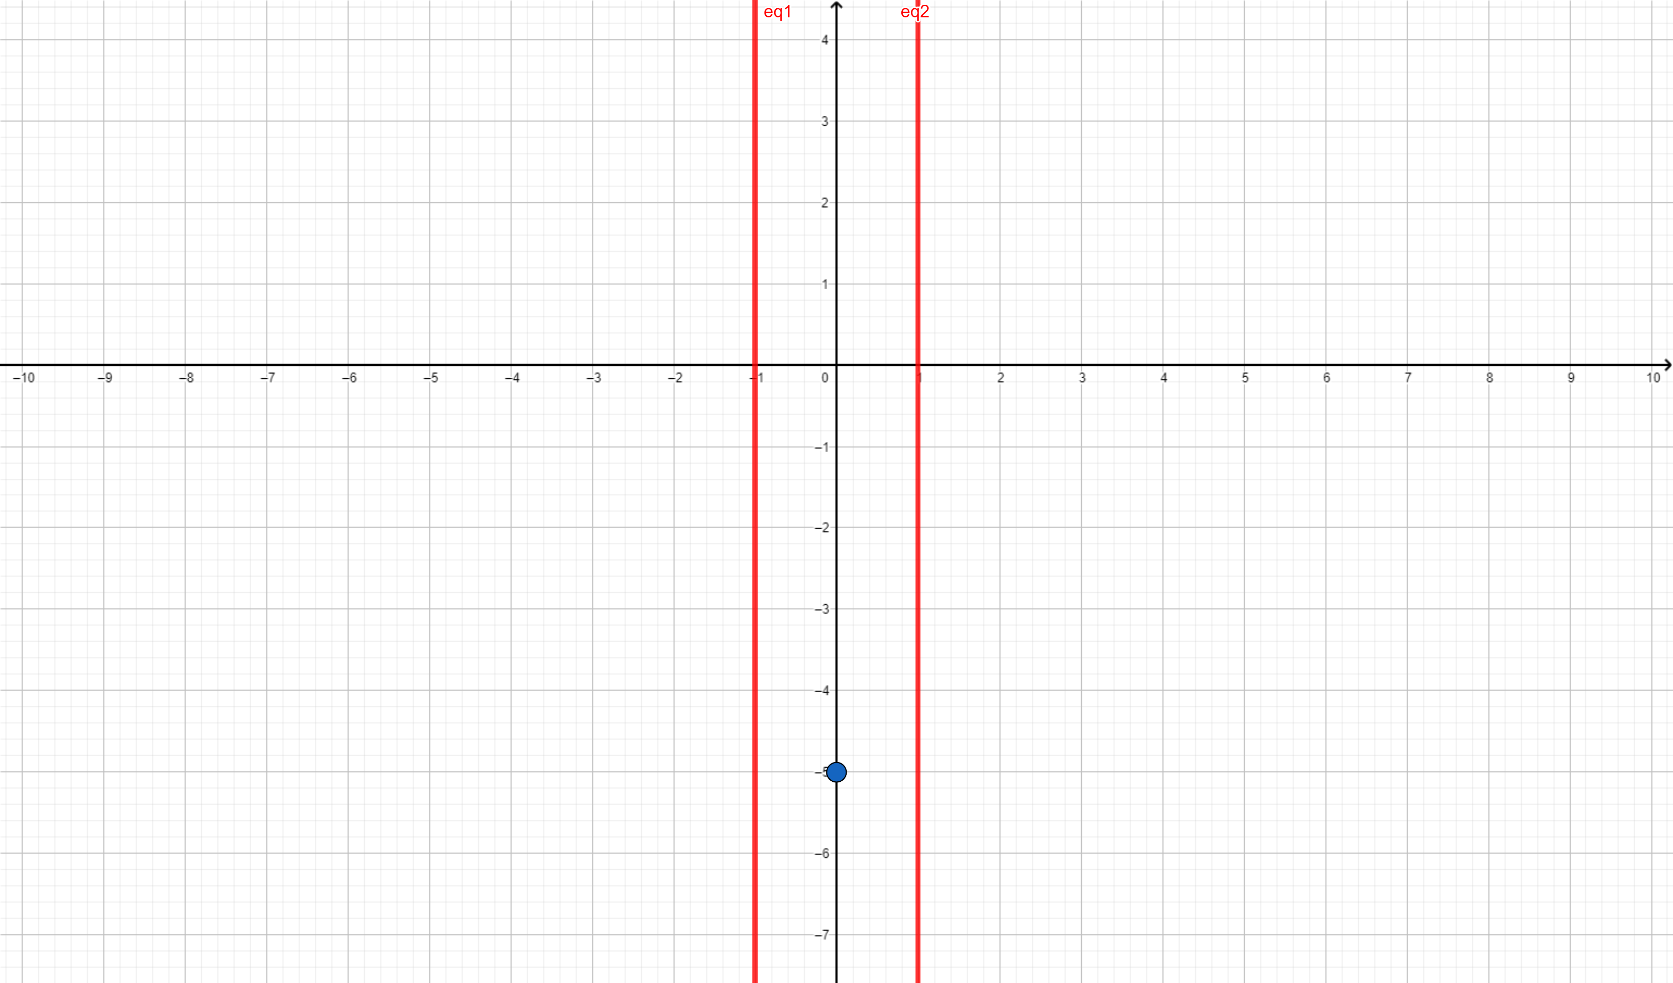
$y=f(x)=\frac{x^{2}+5}{x^{2}−1}$ Dominio passa per A$\left(0;−5\right)$
Funzione pari
$$x^{ } ≠±1$$
$Non c^{′}è intersezione con asse x$
Vediamo cosa succede alla funzione
per valori di x molto vicini a 1 e a -1
$$\lim_{x\overset{→}{ }1^{−}}{ }$$ | $$y=−∞$$
$$\lim_{x\overset{→}{ }{−1}^{−}}{ }$$ | $$y=+∞$$
$$\lim_{x\overset{→}{ }{−1}^{+}}{ }$$ | $$y=−∞$$

Slide 32
$y=f(x)=\frac{x^{2}+5}{x^{2}−1}$ Dominio passa per A$\left(0;−5\right)$
Funzione pari
$$x^{ } ≠±1$$
$Non c^{′}è intersezione con asse x$
Vediamo cosa succede alla funzione
per valori di x molto vicini a 1 e a -1
$$\lim_{x\overset{→}{ }1^{−}}{ }$$ | $$y=−∞$$
$$\lim_{x\overset{→}{ }{−1}^{−}}{ }$$ | $$y=+∞$$
$$\lim_{x\overset{→}{ }{−1}^{+}}{ }$$ | $$y=−∞$$
$$A$$

Slide 33
$y=f(x)=\frac{x^{2}+5}{x^{2}−1}$ Dominio passa per A$\left(0;−5\right)$
Funzione pari
$$x^{ } ≠±1$$
$Non c^{′}è intersezione con asse x$
Vediamo cosa succede alla funzione
per valori di x molto vicini a 1 e a -1
$$\lim_{x\overset{→}{ }1^{−}}{ }$$ | $$y=−∞$$
$$\lim_{x\overset{→}{ }{−1}^{−}}{ }$$ | $$y=+∞$$
$$\lim_{x\overset{→}{ }{−1}^{+}}{ }$$ | $$y=−∞$$
$$A$$

Slide 34
$y=f(x)=\frac{x^{2}+5}{x^{2}−1}$ Dominio passa per A$\left(0;−5\right)$
Funzione pari
$$x^{ } ≠±1$$
$Non c^{′}è intersezione con asse x$
Vediamo cosa succede alla funzione
per valori di x molto vicini a 1 e a -1
$$\lim_{x\overset{→}{ }1^{−}}{ }$$ | $$y=−∞$$
$$\lim_{x\overset{→}{ }{−1}^{−}}{ }$$ | $$y=+∞$$
$$\lim_{x\overset{→}{ }{−1}^{+}}{ }$$ | $$y=−∞$$
$$A$$

Slide 35
$y=f(x)=\frac{x^{2}+5}{x^{2}−1}$ Dominio passa per A$\left(0;−5\right)$
Funzione pari
$$x^{ } ≠±1$$
$Non c^{′}è intersezione con asse x$
Vediamo cosa succede alla funzione
per valori di x molto vicini a 1 e a -1
$$\lim_{x\overset{→}{ }1^{−}}{ }$$ | $$y=−∞$$
$$\lim_{x\overset{→}{ }{−1}^{−}}{ }$$ | $$y=+∞$$
$$\lim_{x\overset{→}{ }{−1}^{+}}{ }$$ | $$y=−∞$$
$$A$$

Slide 36
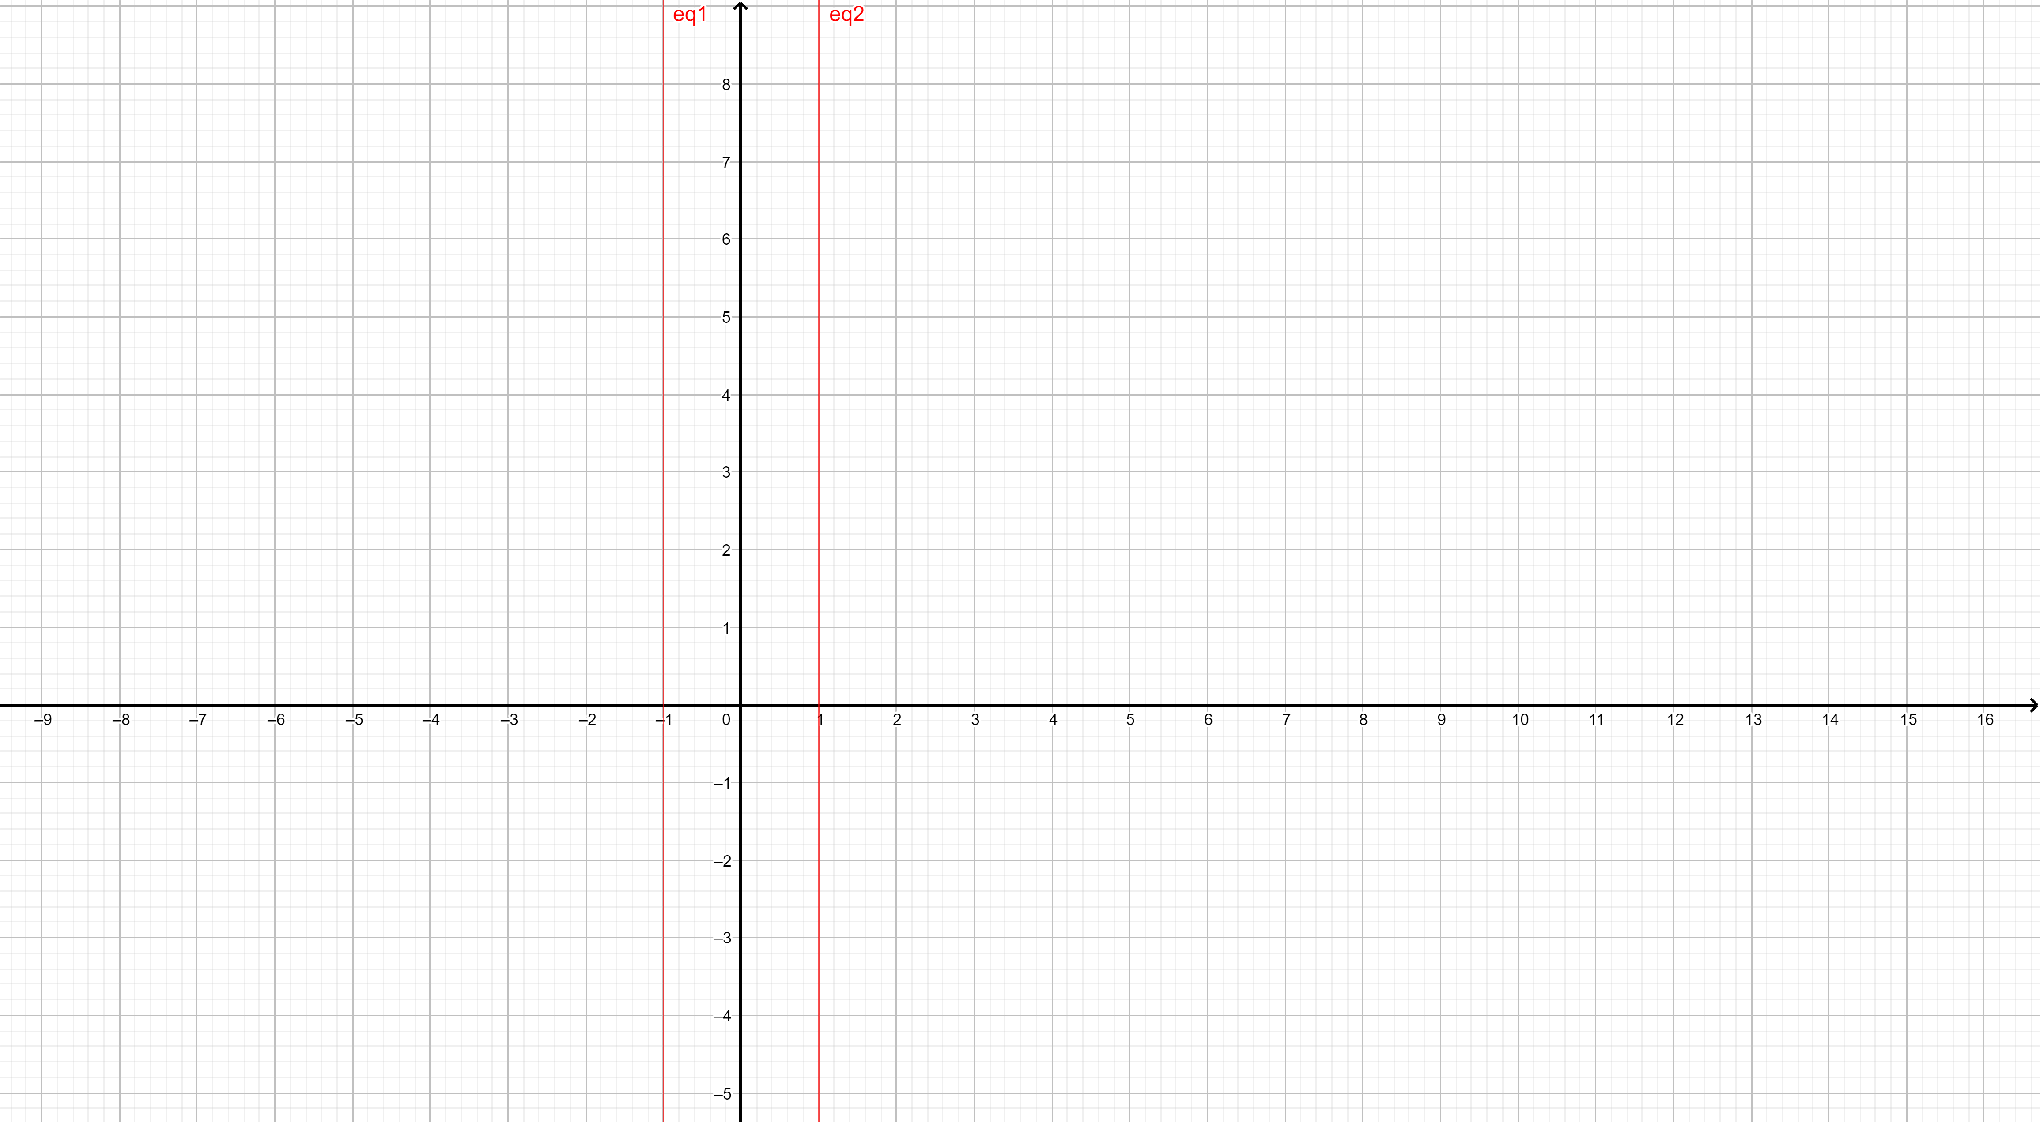
$y=f(x)=\frac{x^{2}+5}{x^{2}−1}$ Dominio Asintoti verticali
$$x^{ }=−1$$
$$x^{ } ≠±1$$
$$x^{ }=+1$$
Vediamo cosa succede alla funzione
Per x $\overset{→}{ }{−∞}^{ }$
Per x $\overset{→}{ }{+∞}^{ }$
$$y=f(x)=\frac{x^{2}+5}{x^{2}−1}$$

Slide 37
$y=f(x)=\frac{x^{2}+5}{x^{2}−1}$ Dominio Asintoti verticali
$$x^{ }=−1$$
$$x^{ } ≠±1$$
$$x^{ }=+1$$
Vediamo cosa succede alla funzione
Per x $\overset{→}{ }{−∞}^{ }$
Per x $\overset{→}{ }{+∞}^{ }$
$$y=f(x)=\frac{x^{2}+5}{x^{2}−1}$$
$$Grado Numeratore={Grado Denominatore }$$

Slide 38
$y=f(x)=\frac{x^{2}+5}{x^{2}−1}$ Dominio Asintoti verticali
$$x^{ }=−1$$
$$x^{ } ≠±1$$
$$x^{ }=+1$$
Vediamo cosa succede alla funzione
Per x $\overset{→}{ }{−∞}^{ }$
Per x $\overset{→}{ }{+∞}^{ }$
$$y=f(x)=\frac{x^{2}+5}{x^{2}−1}$$
$$y=\frac{{1x}^{2}+5}{{1x}^{2}−1}$$
$$Grado Numeratore={Grado Denominatore }$$
Asintoto orizzontale y= Rapporto coefficienti di x di grado massimo

Slide 39
$y=f(x)=\frac{x^{2}+5}{x^{2}−1}$ Dominio Asintoti verticali
$$x^{ }=−1$$
$$x^{ } ≠±1$$
$$x^{ }=+1$$
Vediamo cosa succede alla funzione
Per x $\overset{→}{ }{−∞}^{ }$
Per x $\overset{→}{ }{+∞}^{ }$
$$y=f(x)=\frac{x^{2}+5}{x^{2}−1}$$
$$y=\frac{{1x}^{2}+5}{{1x}^{2}−1}$$
$$y=1$$
$$Grado Numeratore={Grado Denominatore }$$
Asintoto orizzontale y= Rapporto coefficienti di x di grado massimo

Slide 40
$y=f(x)=\frac{x^{2}+5}{x^{2}−1}$ Dominio Asintoti verticali
$$x^{ }=−1$$
$$x^{ } ≠±1$$
$$x^{ }=+1$$
Vediamo cosa succede alla funzione
Per x $\overset{→}{ }{−∞}^{ }$
Per x $\overset{→}{ }{+∞}^{ }$
$$y=f(x)=\frac{x^{2}+5}{x^{2}−1}$$
$$y=\frac{{1x}^{2}+5}{{1x}^{2}−1}$$
$$y=1^{+}$$
$$Grado Numeratore={Grado Denominatore }$$
Asintoto orizzontale y= Rapporto coefficienti di x di grado massimo

Slide 41
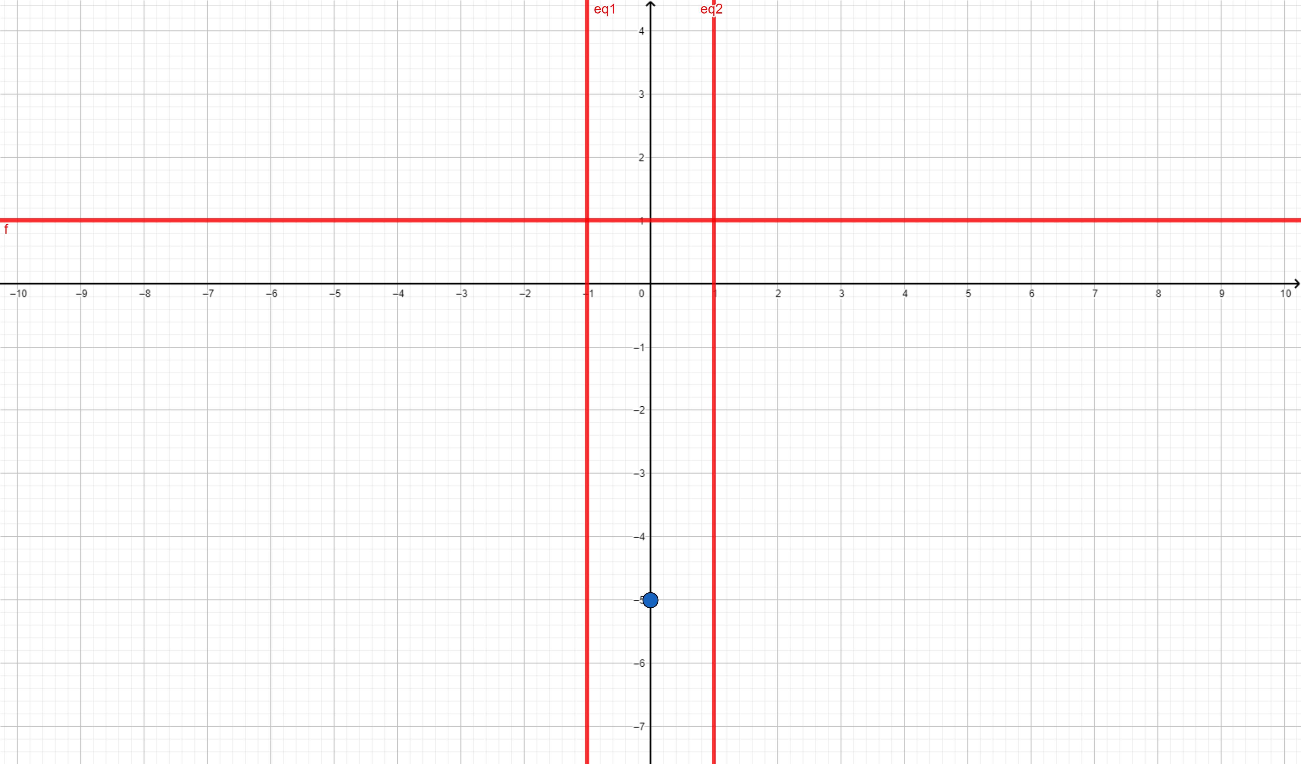
$y=f(x)=\frac{x^{2}+5}{x^{2}−1}$ Dominio passa per A$\left(0;−5\right)$
Funzione pari
$$x^{ } ≠±1$$
$$Non c^{′}è intersezione con asse x$$
$Asintoti−> verticali :x=−1 ; x=+1 Orizzontale y=1$
$$A$$

Slide 42
$y=f(x)=\frac{x^{2}+5}{x^{2}−1}$ Dominio passa per A$\left(0;−5\right)$
Funzione pari
$$x^{ } ≠±1$$
$$Non c^{′}è intersezione con asse x$$
$Asintoti−> verticali :x=−1 ; x=+1 Orizzontale y=1$
studio del segno di f(x)
Numeratore sempre >0
$$A$$

Slide 43
$y=f(x)=\frac{x^{2}+5}{x^{2}−1}$ Dominio passa per A$\left(0;−5\right)$
Funzione pari
$$x^{ } ≠±1$$
$$Non c^{′}è intersezione con asse x$$
$Asintoti−> verticali :x=−1 ; x=+1 Orizzontale y=1$
studio del segno di f(x)
Numeratore sempre >0
- ∞ -1 +1 +∞
$x^{2}$-1 + - +
$$A$$

Slide 44
$y=f(x)=\frac{x^{2}+5}{x^{2}−1}$ Dominio passa per A$\left(0;−5\right)$
Funzione pari
$$x^{ } ≠±1$$
$$Non c^{′}è intersezione con asse x$$
$Asintoti−> verticali :x=−1 ; x=+1 Orizzontale y=1$
studio del segno di f(x)
Numeratore sempre >0
- ∞ -1 +1 +∞
$x^{2}$-1 + - +
$$A$$

Slide 45
$y=f(x)=\frac{x^{2}+5}{x^{2}−1}$ Dominio passa per A$\left(0;−5\right)$
Funzione pari
$$x^{ } ≠±1$$
$$Non c^{′}è intersezione con asse x$$
$Asintoti−> verticali :x=−1 ; x=+1 Orizzontale y=1$
$$A$$

Slide 46
$y=f(x)=\frac{x^{2}+5}{x^{2}−1}$ Dominio passa per A$\left(0;−5\right)$
Funzione pari
$$x^{ } ≠±1$$
$$Non c^{′}è intersezione con asse x$$
$Asintoti−> verticali :x=−1 ; x=+1 Orizzontale y=1$
Studio del segno della Derivata Prima
$$A$$

Slide 47
$y=f(x)=\frac{x^{2}+5}{x^{2}−1}$ Dominio passa per A$\left(0;−5\right)$
Funzione pari
$$x^{ } ≠±1$$
$$Non c^{′}è intersezione con asse x$$
$Asintoti−> verticali :x=−1 ; x=+1 Orizzontale y=1$
Studio del segno della Derivata Prima
$$y=\frac{f}{g}$$
$$y^{′}=\frac{f^{′}∙g−g′∙f}{g^{2}}$$
$$A$$

Slide 48
$y=f(x)=\frac{x^{2}+5}{x^{2}−1}$ Dominio passa per A$\left(0;−5\right)$
Funzione pari
$$x^{ } ≠±1$$
$$Non c^{′}è intersezione con asse x$$
$Asintoti−> verticali :x=−1 ; x=+1 Orizzontale y=1$
Studio del segno della Derivata Prima
$$y=\frac{f}{g}$$
$$y^{′}=\frac{f^{′}∙g−g′∙f}{g^{2}}$$
$$f=x^{2}+5$$
$$A$$

Slide 49
$y=f(x)=\frac{x^{2}+5}{x^{2}−1}$ Dominio passa per A$\left(0;−5\right)$
Funzione pari
$$x^{ } ≠±1$$
$$Non c^{′}è intersezione con asse x$$
$Asintoti−> verticali :x=−1 ; x=+1 Orizzontale y=1$
Studio del segno della Derivata Prima
$$y=\frac{f}{g}$$
$$y^{′}=\frac{f^{′}∙g−g′∙f}{g^{2}}$$
$$f=x^{2}+5$$
$$g=x^{2}−1$$
$$A$$

Slide 50
$y=f(x)=\frac{x^{2}+5}{x^{2}−1}$ Dominio passa per A$\left(0;−5\right)$
Funzione pari
$$x^{ } ≠±1$$
$$Non c^{′}è intersezione con asse x$$
$Asintoti−> verticali :x=−1 ; x=+1 Orizzontale y=1$
Studio del segno della Derivata Prima
$$y=\frac{f}{g}$$
$$y^{′}=\frac{f^{′}∙g−g′∙f}{g^{2}}$$
$$f=x^{2}+5$$
$$f^{′}={2x}^{ }$$
$$g=x^{2}−1$$
$$g^{′}={2x}^{ }$$
$$g^{2}={\left(x^{2}−1\right)}^{2}$$
$$A$$

Slide 51
$y=f(x)=\frac{x^{2}+5}{x^{2}−1}$ Dominio passa per A$\left(0;−5\right)$
Funzione pari
$$x^{ } ≠±1$$
$$Non c^{′}è intersezione con asse x$$
$Asintoti−> verticali :x=−1 ; x=+1 Orizzontale y=1$
Studio del segno della Derivata Prima
$$y=\frac{f}{g}$$
$$y^{′}=\frac{f^{′}∙g−g′∙f}{g^{2}}$$
$$f=x^{2}+5$$
$$f^{′}={2x}^{ }$$
$$g=x^{2}−1$$
$$g^{′}={2x}^{ }$$
$$g^{2}={\left(x^{2}−1\right)}^{2}$$
$$y^{′}=\frac{2x∙{\left(x^{2}−1\right)}^{ }−2x∙{\left(x^{2}+5\right)}^{ }}{{\left(x^{2}−1\right)}^{2}}$$
$$A$$

Slide 52
$y=f(x)=\frac{x^{2}+5}{x^{2}−1}$ Dominio passa per A$\left(0;−5\right)$
Funzione pari
$$x^{ } ≠±1$$
$$Non c^{′}è intersezione con asse x$$
$Asintoti−> verticali :x=−1 ; x=+1 Orizzontale y=1$
Studio del segno della Derivata Prima
$$y=\frac{f}{g}$$
$$y^{′}=\frac{f^{′}∙g−g′∙f}{g^{2}}$$
$$f=x^{2}+5$$
$$f^{′}={2x}^{ }$$
$$g=x^{2}−1$$
$$g^{′}={2x}^{ }$$
$$g^{2}={\left(x^{2}−1\right)}^{2}$$
$$y^{′}=\frac{2x∙{\left(x^{2}−1\right)}^{ }−2x∙{\left(x^{2}+5\right)}^{ }}{{\left(x^{2}−1\right)}^{2}}$$
$$A$$

Slide 53
$y=f(x)=\frac{x^{2}+5}{x^{2}−1}$ Dominio passa per A$\left(0;−5\right)$
Funzione pari
$$x^{ } ≠±1$$
$$Non c^{′}è intersezione con asse x$$
$Asintoti−> verticali :x=−1 ; x=+1 Orizzontale y=1$
Studio del segno della Derivata Prima
$$y=\frac{f}{g}$$
$$y^{′}=\frac{f^{′}∙g−g′∙f}{g^{2}}$$
$$f=x^{2}+5$$
$$f^{′}={2x}^{ }$$
$$g=x^{2}−1$$
$$g^{′}={2x}^{ }$$
$$g^{2}={\left(x^{2}−1\right)}^{2}$$
$$y^{′}=\frac{2x∙{\left(x^{2}−1\right)}^{ }−2x∙{\left(x^{2}+5\right)}^{ }}{{\left(x^{2}−1\right)}^{2}}$$
$$A$$

Slide 54
$y=f(x)=\frac{x^{2}+5}{x^{2}−1}$ Dominio passa per A$\left(0;−5\right)$
Funzione pari
$$x^{ } ≠±1$$
$$Non c^{′}è intersezione con asse x$$
$Asintoti−> verticali :x=−1 ; x=+1 Orizzontale y=1$
Studio del segno della Derivata Prima
$$y=\frac{f}{g}$$
$$y^{′}=\frac{f^{′}∙g−g′∙f}{g^{2}}$$
$$f=x^{2}+5$$
$$f^{′}={2x}^{ }$$
$$g=x^{2}−1$$
$$g^{′}={2x}^{ }$$
$$g^{2}={\left(x^{2}−1\right)}^{2}$$
$$y^{′}=\frac{2x∙{\left(x^{2}−1\right)}^{ }−2x∙{\left(x^{2}+5\right)}^{ }}{{\left(x^{2}−1\right)}^{2}}$$
$$A$$

Slide 55
$y=f(x)=\frac{x^{2}+5}{x^{2}−1}$ Dominio passa per A$\left(0;−5\right)$
Funzione pari
$$x^{ } ≠±1$$
$$Non c^{′}è intersezione con asse x$$
$Asintoti−> verticali :x=−1 ; x=+1 Orizzontale y=1$
Studio del segno della Derivata Prima
$$y=\frac{f}{g}$$
$$y^{′}=\frac{f^{′}∙g−g′∙f}{g^{2}}$$
$$f=x^{2}+5$$
$$f^{′}={2x}^{ }$$
$$g=x^{2}−1$$
$$g^{′}={2x}^{ }$$
$$g^{2}={\left(x^{2}−1\right)}^{2}$$
$$y^{′}=\frac{2x∙{\left(x^{2}−1\right)}^{ }−2x∙{\left(x^{2}+5\right)}^{ }}{{\left(x^{2}−1\right)}^{2}}$$
$$A$$

Slide 56
$y=f(x)=\frac{x^{2}+5}{x^{2}−1}$ Dominio passa per A$\left(0;−5\right)$
Funzione pari
$$x^{ } ≠±1$$
$$Non c^{′}è intersezione con asse x$$
$Asintoti−> verticali :x=−1 ; x=+1 Orizzontale y=1$
Studio del segno della Derivata Prima
$$y=\frac{f}{g}$$
$$y^{′}=\frac{f^{′}∙g−g′∙f}{g^{2}}$$
$$f=x^{2}+5$$
$$f^{′}={2x}^{ }$$
$$g=x^{2}−1$$
$$g^{′}={2x}^{ }$$
$$g^{2}={\left(x^{2}−1\right)}^{2}$$
$$y^{′}=\frac{2x∙{\left(x^{2}−1\right)}^{ }−2x∙{\left(x^{2}+5\right)}^{ }}{{\left(x^{2}−1\right)}^{2}}$$
$$A$$

Slide 57
$y=f(x)=\frac{x^{2}+5}{x^{2}−1}$ Dominio passa per A$\left(0;−5\right)$
Funzione pari
$$x^{ } ≠±1$$
$$Non c^{′}è intersezione con asse x$$
$Asintoti−> verticali :x=−1 ; x=+1 Orizzontale y=1$
Studio del segno della Derivata Prima
$$y=\frac{f}{g}$$
$$y^{′}=\frac{f^{′}∙g−g′∙f}{g^{2}}$$
$$f=x^{2}+5$$
$$f^{′}={2x}^{ }$$
$$g=x^{2}−1$$
$$g^{′}={2x}^{ }$$
$$g^{2}={\left(x^{2}−1\right)}^{2}$$
$$y^{′}=\frac{2x∙{\left(x^{2}−1\right)}^{ }−2x∙{\left(x^{2}+5\right)}^{ }}{{\left(x^{2}−1\right)}^{2}}$$
$$A$$

Slide 58
$y=f(x)=\frac{x^{2}+5}{x^{2}−1}$ Dominio passa per A$\left(0;−5\right)$
Funzione pari
$$x^{ } ≠±1$$
$$Non c^{′}è intersezione con asse x$$
$Asintoti−> verticali :x=−1 ; x=+1 Orizzontale y=1$
Studio del segno della Derivata Prima
$$y=\frac{f}{g}$$
$$y^{′}=\frac{f^{′}∙g−g′∙f}{g^{2}}$$
$$y^{′}=\frac{2x∙{\left(x^{2}−1\right)}^{ }−2x∙{\left(x^{2}+5\right)}^{ }}{{\left(x^{2}−1\right)}^{2}}$$
$$A$$

Slide 59
$y=f(x)=\frac{x^{2}+5}{x^{2}−1}$ Dominio passa per A$\left(0;−5\right)$
Funzione pari
$$x^{ } ≠±1$$
$$Non c^{′}è intersezione con asse x$$
$Asintoti−> verticali :x=−1 ; x=+1 Orizzontale y=1$
Studio del segno della Derivata Prima
$$y=\frac{f}{g}$$
$$y^{′}=\frac{f^{′}∙g−g′∙f}{g^{2}}$$
$$y^{′}=\frac{2x∙{\left(x^{2}−1\right)}^{ }−2x∙{\left(x^{2}+5\right)}^{ }}{{\left(x^{2}−1\right)}^{2}}$$
$$y^{′}=\frac{2x^{3}−{2x}^{ }−2x^{3}−10x^{ }}{{\left(x^{2}−1\right)}^{2}}$$
$$A$$

Slide 60
$y=f(x)=\frac{x^{2}+5}{x^{2}−1}$ Dominio passa per A$\left(0;−5\right)$
Funzione pari
$$x^{ } ≠±1$$
$$Non c^{′}è intersezione con asse x$$
$Asintoti−> verticali :x=−1 ; x=+1 Orizzontale y=1$
Studio del segno della Derivata Prima
$$y=\frac{f}{g}$$
$$y^{′}=\frac{f^{′}∙g−g′∙f}{g^{2}}$$
$$y^{′}=\frac{2x∙{\left(x^{2}−1\right)}^{ }−2x∙{\left(x^{2}+5\right)}^{ }}{{\left(x^{2}−1\right)}^{2}}$$
$$y^{′}=\frac{2x^{3}−{2x}^{ }−2x^{3}−10x^{ }}{{\left(x^{2}−1\right)}^{2}}$$
$$A$$

Slide 61
$y=f(x)=\frac{x^{2}+5}{x^{2}−1}$ Dominio passa per A$\left(0;−5\right)$
Funzione pari
$$x^{ } ≠±1$$
$$Non c^{′}è intersezione con asse x$$
$Asintoti−> verticali :x=−1 ; x=+1 Orizzontale y=1$
Studio del segno della Derivata Prima
$$y=\frac{f}{g}$$
$$y^{′}=\frac{f^{′}∙g−g′∙f}{g^{2}}$$
$$y^{′}=\frac{2x∙{\left(x^{2}−1\right)}^{ }−2x∙{\left(x^{2}+5\right)}^{ }}{{\left(x^{2}−1\right)}^{2}}$$
$$y^{′}=\frac{2x^{3}−{2x}^{ }−2x^{3}−10x^{ }}{{\left(x^{2}−1\right)}^{2}}$$
$$y^{′}=\frac{−{12x}^{ }}{{\left(x^{2}−1\right)}^{2}}$$
$$A$$

Slide 62
$y=f(x)=\frac{x^{2}+5}{x^{2}−1}$ Dominio passa per A$\left(0;−5\right)$
Funzione pari
$$x^{ } ≠±1$$
$$Non c^{′}è intersezione con asse x$$
$Asintoti−> verticali :x=−1 ; x=+1 Orizzontale y=1$
Studio del segno della Derivata Prima
$$y^{′}=\frac{−{12x}^{ }}{{\left(x^{2}−1\right)}^{2}}$$
$$A$$

Slide 63
$y=f(x)=\frac{x^{2}+5}{x^{2}−1}$ Dominio passa per A$\left(0;−5\right)$
Funzione pari
$$x^{ } ≠±1$$
$$Non c^{′}è intersezione con asse x$$
$Asintoti−> verticali :x=−1 ; x=+1 Orizzontale y=1$
Studio del segno della Derivata Prima
$$y^{′}=\frac{−{12x}^{ }}{{\left(x^{2}−1\right)}^{2}}$$
Numeratore > 0 se x <0
$$A$$

Slide 64
$y=f(x)=\frac{x^{2}+5}{x^{2}−1}$ Dominio passa per A$\left(0;−5\right)$
Funzione pari
$$x^{ } ≠±1$$
$$Non c^{′}è intersezione con asse x$$
$Asintoti−> verticali :x=−1 ; x=+1 Orizzontale y=1$
Studio del segno della Derivata Prima
$$y^{′}=\frac{−{12x}^{ }}{{\left(x^{2}−1\right)}^{2}}$$
Numeratore > 0 se x <0
Denominatore > 0 nel DOMINIO di f(x)
$$A$$

Slide 65
$y=f(x)=\frac{x^{2}+5}{x^{2}−1}$ Dominio passa per A$\left(0;−5\right)$
Funzione pari
$$x^{ } ≠±1$$
$$Non c^{′}è intersezione con asse x$$
$Asintoti−> verticali :x=−1 ; x=+1 Orizzontale y=1$
Studio del segno della Derivata Prima
$$y^{′}=\frac{−{12x}^{ }}{{\left(x^{2}−1\right)}^{2}}$$
Numeratore > 0 se x <0
Denominatore > 0 nel DOMINIO di f(x)
!! !!
- ∞ -1 0 +1 +∞
– 12x
+ + - -
$${(x^{2}−1)}^{2}$$
+ + + +
$y^{′}$
+ + - -
!! !!
$$A$$

Slide 66
$y=f(x)=\frac{x^{2}+5}{x^{2}−1}$ Dominio passa per A$\left(0;−5\right)$
Funzione pari
$$x^{ } ≠±1$$
$$Non c^{′}è intersezione con asse x$$
$Asintoti−> verticali :x=−1 ; x=+1 Orizzontale y=1$
Studio del segno della Derivata Prima
$$y^{′}=\frac{−{12x}^{ }}{{\left(x^{2}−1\right)}^{2}}$$
Numeratore > 0 se x <0
Denominatore > 0 nel DOMINIO di f(x)
!! !!
- ∞ -1 0 +1 +∞
– 12x
+ + - -
$${(x^{2}−1)}^{2}$$
+ + + +
$y^{′}$
+ + - -
!! !!
$y^{′}$>0 funzione crescente
$$A$$
$y^{′}<$0 funzione decrescente

Slide 67
$y=f(x)=\frac{x^{2}+5}{x^{2}−1}$ Dominio passa per A$\left(0;−5\right)$
Funzione pari
$$x^{ } ≠±1$$
$$Non c^{′}è intersezione con asse x$$
$Asintoti−> verticali :x=−1 ; x=+1 Orizzontale y=1$
Studio del segno della Derivata Prima
$$y^{′}=\frac{−{12x}^{ }}{{\left(x^{2}−1\right)}^{2}}$$
Numeratore > 0 se x <0
Denominatore > 0 nel DOMINIO di f(x)
!! !!
- ∞ -1 0 +1 +∞
$$A\left(0;−5\right)$$
$$è un punto di$$
$$Massimo Relativo$$
– 12x
+ + - -
$${(x^{2}−1)}^{2}$$
+ + + +
$y^{′}$
+ + - -
!! !!
$y^{′}$>0 funzione crescente
$$A$$
$y^{′}<$0 funzione decrescente

Slide 68
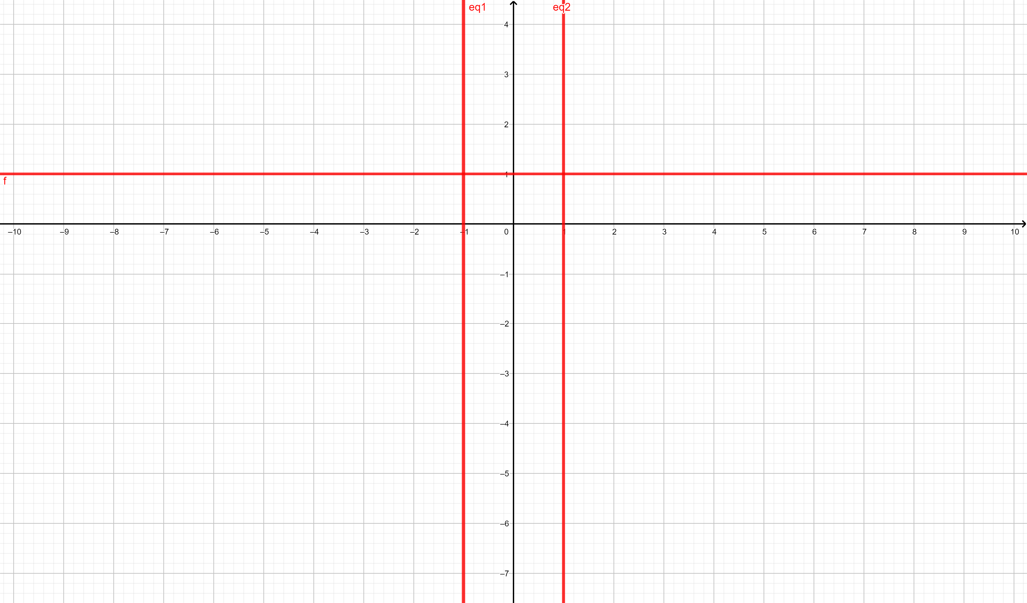
$y=f(x)=\frac{x^{2}+5}{x^{2}−1}$ Dominio Asintoti verticali
$$x^{ }=−1$$
$$x^{ } ≠±1$$
$$x^{ }=+1$$
$$y=1$$
$$Asintoto orizzontale$$
Studio del segno della Derivata Seconda
Per stabilire Concavità e Convessità
$$y^{′}=\frac{−{12x}^{ }}{{\left(x^{2}−1\right)}^{2}}$$
$$y^{′′}=\frac{−{12·{\left(x^{2}−1\right)}^{2}}^{ }+{48x}^{2}∙{\left(x^{2}−1\right)}^{ }}{{\left(x^{2}−1\right)}^{4}}$$
$$y^{′′}=\frac{36x^{4}−24x^{2}−12}{{\left(x^{2}−1\right)}^{4}}$$
$$y^{′′}=\frac{12(3x^{4}−2x^{2}−1)}{{\left(x^{2}−1\right)}^{4}}$$
$$A$$

Slide 69
$y=f(x)=\frac{x^{2}+5}{x^{2}−1}$ Dominio Asintoti verticali
$$x^{ }=−1$$
$$x^{ } ≠±1$$
$$x^{ }=+1$$
$$y=1$$
$$Asintoto orizzontale$$
Studio del segno della Derivata Seconda
Per stabilire Concavità
$$y^{′}=\frac{−{12x}^{ }}{{\left(x^{2}−1\right)}^{2}}$$
$$y^{′′}=\frac{12(3x^{4}−2x^{2}−1)}{{\left(x^{2}−1\right)}^{4}}$$
Negli intervalli in cui la derivata seconda è positiva
La funzione è concava
Negli intervalli in cui la derivata seconda è negativa
La funzione è convessa
$$A$$

Slide 70
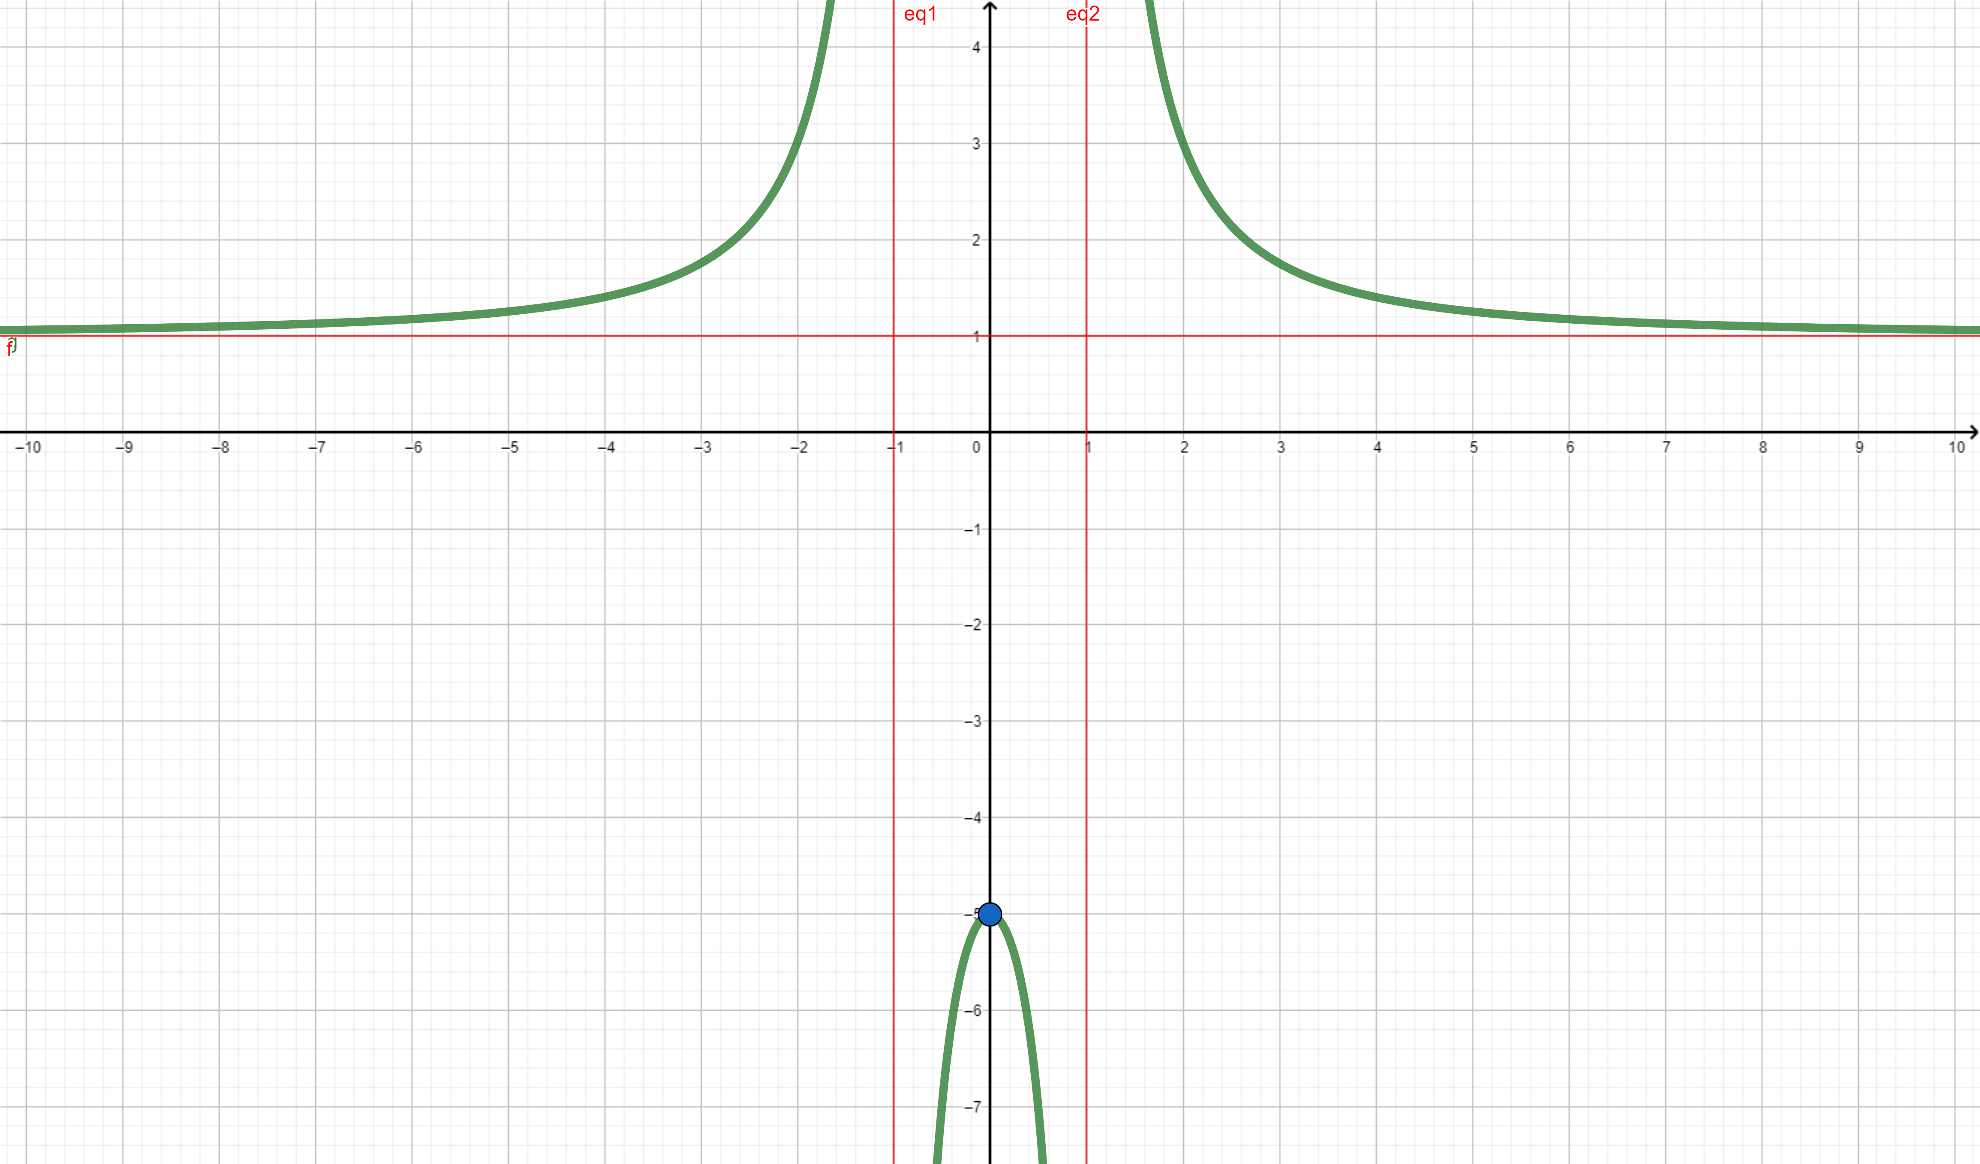
$$Grafico significativo di$$
$$y=\frac{x^{2}+5}{x^{2}−1}$$
$$A$$

Slide 71
Funzione razionale fratta
Esempio #4 www.matematicapovolta.it

